Slide 1
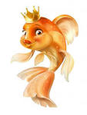
Формирование компетентной личности, способной самореализоваться в условиях современного общества, с помощью организации и постановки кукольного спектакля по «Сказке о рыбаке и рыбке» А.С.Пушкина во внеурочной деятельности

Slide 2
Цели мероприятия: создать комфортные условия для самореализации обучающихся, для сплочения классного коллектива; формировать умения:
1) работать в коллективе; 2) работать с информацией; 3) решать проблемы; воспитывать чувство коллективизма, взаимопомощи, бережное отношение к книге как источнику информации, к слову художественного произведения; развивать способность к эмпатии, рефлексии; обогатить эмоциональную сферу обучающихся, профориентация.

Slide 3
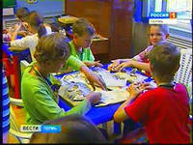
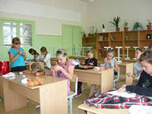
Первый этап работы - «Подготовка к спектаклю».
Задачи:
1) изготовить ширму к спектаклю;
2) написать пьесу;
3) составить вопросы, найти исторические комментарии для ведущих;
3) изготовить декорации, рисунки;
4) изготовить кукол.

Slide 4
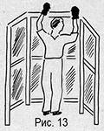
Изготовление ширмы к спектаклю

Slide 5




Книга – лучший друг и помощник

Slide 6
Делимся на группы
1-ая группа – «Режиссеры»;
2-ая группа – «Художники-декораторы»;
3-я группа – «Модельеры».

Slide 7
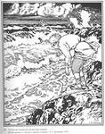
Образец текста пьесы
Жил старик (кланяется) со своею старухой (кланяется)
У самого синего моря (шум моря, двигаются волны);
Они жили в ветхой землянке
Ровно тридцать лет и три года.
Старик ловил неводом рыбу (бросает невод, тянет его назад),
Старуха пряла свою пряжу (прядет, т.е. двигает руками).
( Пауза. Старуха исчезает.)
Раз он в море закинул невод (старик бросает невод),-
Пришел невод с одною тиной (тянет, трясет невод).
Он в другой раз закинул невод (бросает невод),-
Пришел невод с травой морскою (тянет, трясет невод).
В третий раз закинул он невод (бросает невод),-
Пришел невод с одною рыбкой ( в неводе рыбка),
С непростою рыбкой,- золотою.
Как взмолится золотая рыбка!
Голосом молвит человечьим:
(Старик не двигается, а рыбка двигается.)
«Отпусти ты, старче, меня в море,
Дорогой за себя дам откуп:
Откуплюсь чем только пожелаешь».
(Старик развел руками, попятился назад.)
Удивился старик, испугался:
Он рыбачил тридцать лет и три года
И не слыхивал, чтоб рыба говорила.
(Старик убирает с рыбки невод.)
Отпустил он рыбку золотую
И сказал ей ласковое слово:
( Рыбка не двигается, а старик двигается.)
«Бог с тобою, золотая рыбка!
Твоего мне откупа не надо;
Ступай себе в синее море,
Гуляй там себе на просторе».
(Старик поворачивается в сторону своей избы, рыбка исчезает. Появляется старуха со старым корытом.)

Slide 8
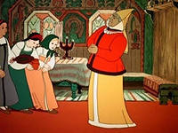
Список вопросов по тексту сказки
Сколько лет жили старик со старухой у самого синего моря?
Что означает фразеологизм «белены объелась»?
Сколько раз закидывал старик невод в море?
Как вы понимаете значение слова «сварливая (баба)»?
Что просит старуха у рыбки? Перечислите.
Завершите строчки:
Что же он видит? Высокий …(терем).
На крыльце стоит его …(старуха)
В дорогой собольей …(душегрейке),
Парчовая на маковке …(кичка),
Жемчуги огрузили …(шею),
На руках золотые …(перстни),
На ногах красные …(сапожки).
Как ругает старика старуха? Как называются такие слова?
Почему старуха называет старика «старый невежа»? Как вы понимаете значение слова «невежа»?
Подберите синоним к слову «молвить». А теперь - однокоренное слово.

Slide 9
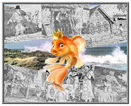
Исторические комментарии
Столбово́е дворя́нство — в дореволюционной России представители дворянских родов, относившиеся к древним потомственным дворянским родам. Название происходит от так называемых Столбцов — средневековых списков о предоставлении представителям служилого сословия поместий на время их службы.
Старче – это утратившаяся со временем форма звательного падежа имени существительного.
Кичка – старинный праздничный головной убор замужней женщины.
Терем – высокий богатый дом с покатой крышей, с надворными постройками в Древней Руси.
Пряник печатный. По способу приготовления пряники делят на три вида: печатные, вырезные и лепные. Печатный — самый распространённый, изготавливался с помощью пряничной доски, сделанной из дерева твёрдой породы.

Slide 10
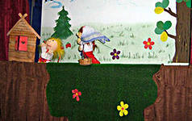
Изготовление декораций

Slide 11
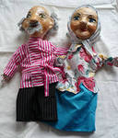
Изготовление кукол

Slide 12
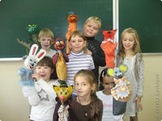
Второй этап работы – «Репетиции».
Задачи:
работа с куклами;
работа над выразительностью речи (построение партитуры текста), дикцией, знакомимся с приемами ораторского мастерства;
учимся выходить на поклон;
боремся со страхом публичных выступлений;
работа с ведущими: учимся работать с публикой, решаем ситуативные задачи.

Slide 13
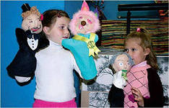
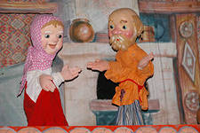
Работа с куклами
Куклы держим наклоненными чуть-чуть назад.
Когда что-то делает или говорит одна кукла, другая не должна двигаться, чтобы не отвлекать внимание зрителей.

Slide 14
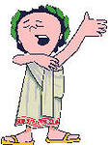
Ораторская речь – это вид монологической речи в ситуации, когда говорящий обращается к многочисленной аудитории с целью убеждения или внушения.
Рекомендации оратору.
Почувствуйте прежде сами в себе те страсти, которые вы намерены возбудить в других. (Гораций)
Очень важно для оратора уделять значительное внимание мимике и голосу.
Не всегда важно - что говорят, но всегда важно, как говорят. (М. Горький)
Готовя речь, оратор должен четко представить, для чего и с какой целью он выступает, какую реакцию он хочет вызвать у слушателей. В связи с этим рекомендуется четко определить общую цель выступления: проинформировать, вдохновить, убедить, призвать к действию, развлечь.
Учись нравиться удачным выбором слов и точным изменением голоса.
Остерегайтесь говорить ручейком (монотонно): вода струится, журчит, лепечет и скользит по мозгам слушателей, не оставляя в них следа.
Слушатель всегда сочувствует оратору, говорящему с чувством, если даже он не говорит ничего основательного.

Slide 15

Учимся выходить на поклон

Slide 16
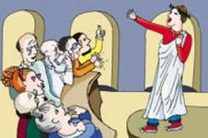
Страх публичных выступлений: как его преодолеть?
Хорошо выучите или вычитайте речь, со всеми паузами и ударениями.
Отрепетируйте жесты, позу. Тренироваться надо перед зеркалом.
Если есть возможность – посетите место, где предстоит произносить речь.
Оденьтесь так, как, по Вашему мнению, Вы выглядите неотразимо. То же касается макияжа и прически. Это придаст Вам уверенности.
Самое волнительное время. Страх перед выступлением ощущается физически: начинают дрожать руки-ноги, хрипит и пропадает голос. И хорошо! Тело расслабить легче, чем мозг. Поделайте физические упражнения, походите, попейте водички. Это работает.
Вас приглашают на сцену. В этот момент... разрешите себе бояться. Вспомните, что страх – это нормально.
Да, Вам страшно выступать перед аудиторией. Но Вы нашли в себе мужество выйти на сцену – это уже здорово! Вот с этой мысли и начинайте борьбу со страхом выступления. Вы сейчас – круче других, всех тех, кто сидит и отмалчивается, или занял очередь после Вас.
Перед выходом на сцену вспомните о любимых. Ваши родители, дети, друзья – станут ли они любить Вас меньше, если Вы с треском провалитесь даже на Очень-Очень важной конференции? А если нет, то стоит ли переживать? Вот с таким настроем и выходите на сцену.

Slide 17
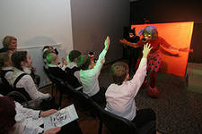
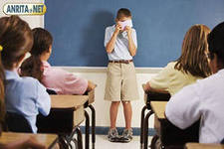
Работа с ведущими: учимся работать с публикой
1 ситуативная задача: вы, ведущий, задали вопрос публике, но все молчат. Ваши действия?
2 ситуативная задача: ребята в первом ряду вертятся, разговаривают. Как завладеть их вниманием в перерывах спектакля?
3 ситуативная задача: кто-то в зале специально вам мешает. Что делать?

Slide 18
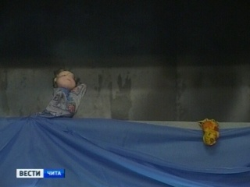
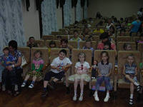
Третий этап работы – «Выступление».
Задачи:
актуализировать знания, умения, навыки, полученные на этапах подготовки и репетиций.

Slide 19

Кукольный спектакль - это незабываемые эмоции, впечатления, которые останутся в душах детей на всю жизнь как одно из ярких воспоминаний о школе

Slide 20
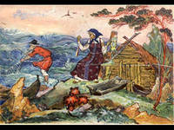
Спасибо за внимание!

